Slide 1

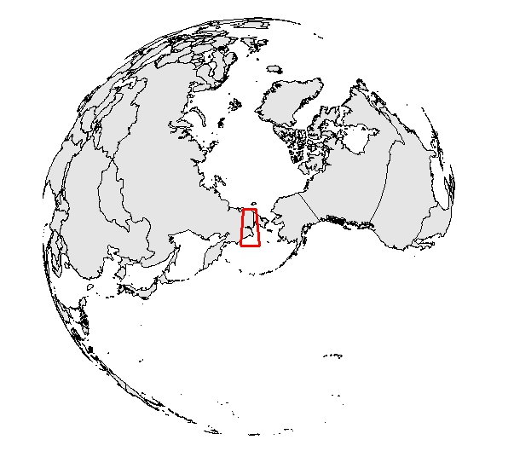

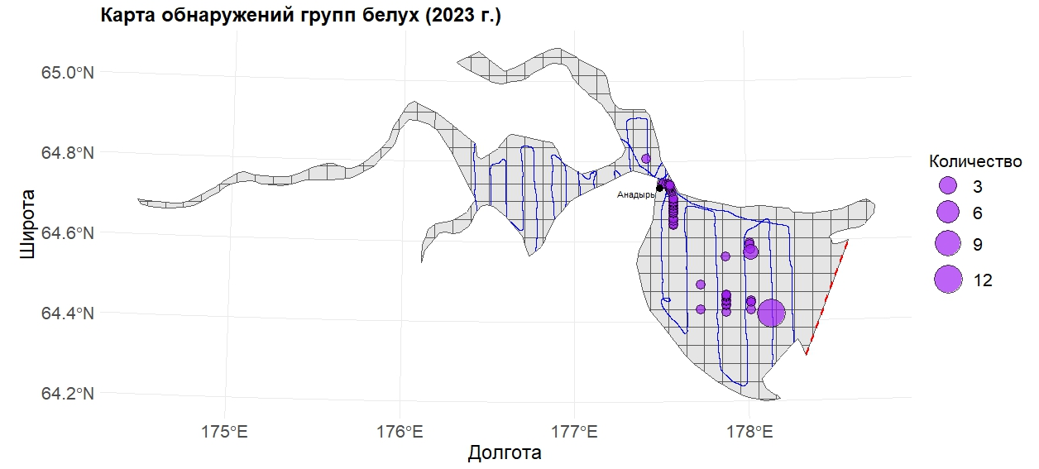
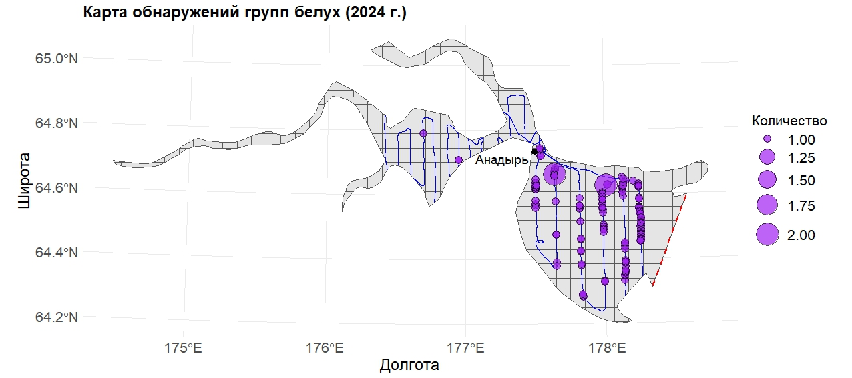
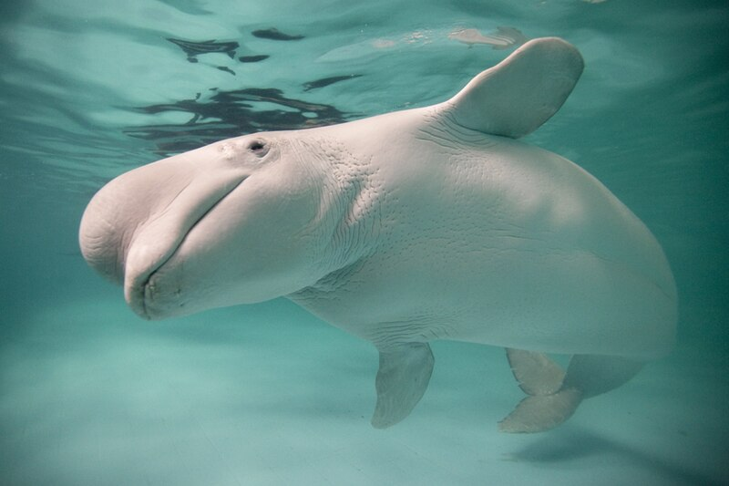
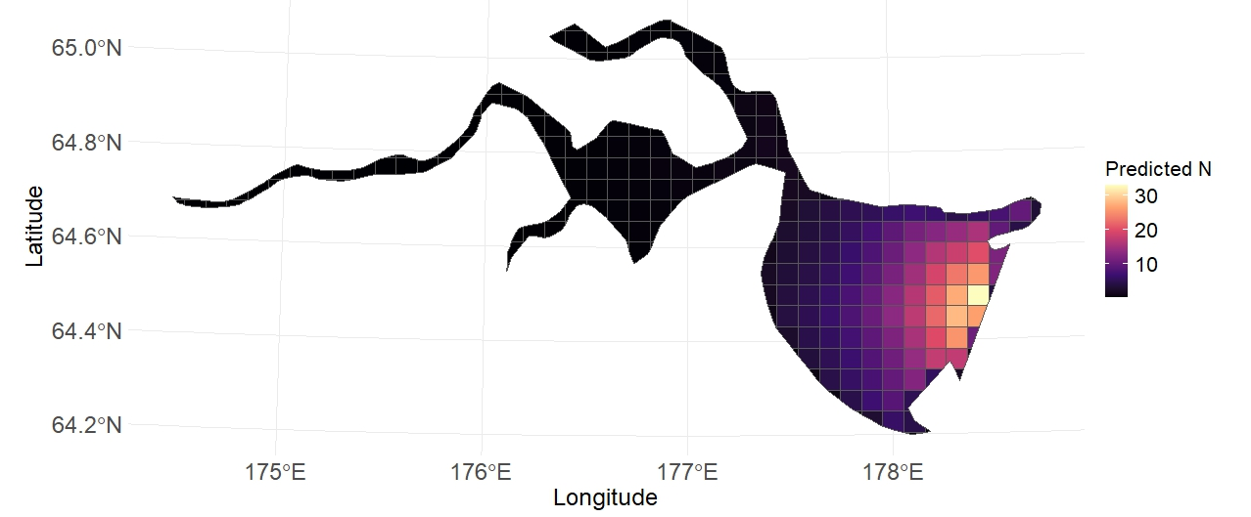
Авиационный учет белух (DELPHINAPTERUS LEUCAS) в Анадырском лимане в период летнего нагула, 2023-2024 гг.
2
Труханова И.С., Литовка Д.И., Розенфельд С.Б.
1
3
1 – РООССММ «Совет по морским млекопитающим»
2 – АНО «Чукотский арктический научный центр»
3 - ИПЭЭ им. А.Н. Северцова, РАН
ВВЕДЕНИЕ
Анадырская субпопуляция белух образует устойчивую летнюю агрегацию в Анадырском лимане (западная часть Берингова моря). Целью исследования являлась оценка численности и распределения белух в акватории лимана в летний период нагула. Авиаучет в этом районе проводился впервые, летом 2023 и 2024 годов.
МЕТОДЫ
Район исследования: Анадырский лиман, включая устья рек Анадырь, Канчалан и Великая.
Платформа: Гидросамолёт СТЕРХ С1.
Даты: 9 августа 2023 и 29 июля 2024 г.
Метод учета: Визуальное наблюдение двумя наблюдателями в угле 0–78,5° от вертикали.
Оценка плотности: GLM с отрицательным биномиальным распределением; предикторы – расстояние до берега и до выхода из лимана; бутстрэп для оценки доверительного интервала.
Поправка на доступность животных под водой: a = 1 / 2.7 = 0.349 (Литовка и др., 2002).
РЕЗУЛЬТАТЫ
2023 2024
Таблица 1 - Параметры учета в пересчете на одну ячейку учетной сетки площадью 25 км²
Параметр | Среднее | Диапазон | Сумма
Высота полета, м | 173 | 27 - 224 | NA
Длина трансект, км | 4,88 | 0,75 - 14,02 | 453,4
1/2 ширины трансекты, км | 0,85 | 0,13 - 1,1 | NA
Обследованная акватория, км² | 7,95 | 0,97 - 26,07 | 739
Учтено белух, шт. | 0,77 | 0 - 16 | 72
Параметр | Среднее | Диапазон | Сумма
Высота полета, м | 193 | 78 - 257 | NA
Длина трансект, км | 5,01 | 0,04 - 14,61 | 550,7
1/2 ширины трансекты, км | 0,95 | 0,38 - 1,26 | NA
Обследованная акватория, км² | 9,46 | 0,07 - 26,95 | 1040,9
Учтено белух, шт. | 2,03 | 0 - 46 | 223
Параметр | Оценка | SE | CV | 95% CI
Численность, N | 488 | 312,8 | 0,64 | 106-1254
Численность с поправкой на доступность, N_{с} | 563 | 361,1 | 0,64 | 304-3586
Таблица 2 - Результаты оценки численности белух по данным 2023 и 2024 г.
Параметр | Оценка | SE | CV | 95% CI
Численность, N | 1081 | 426 | 0,39 | 476-2118
Численность с поправкой на доступность, N_{с} | 2753 | 1086 | 0,39 | 1285-5718
ОБСУЖДЕНИЕ
Учет 2024 г. дал более точную оценку благодаря расширению площади и увеличению числа наблюдений.
Значения Nc близки к экспертной оценке IUCN (Lowry et al., 2017) - ~3000 особей.
Пространственное распределение белух изменчиво: в 2023 г. предикторы не были значимыми, в 2024 г. выявлено предпочтение зон ближе к выходу из лимана.
Использование бутстрэпа даёт более устойчивую и реалистичную оценку погрешности и доверительных интервалов при наличии сложной структуры в данных.
Ожидаемое распределение белух по данным 2024 г.
ЗАКЛЮЧЕНИЯ
Анадырский лиман - ключевая акватория для субпопуляции белух в летний период нагула.
Данные 2024 г. - Nc = 2753 95%CI (1285-5718) - являются на текущий момент наиболее точной оценкой численности субпопуляции.
Необходима регулярность мониторинга белухи в условиях климатических изменений.
БЛАГОДАРНОСТИ
Особая благодарность пилоту Г.В. Киртаеву за помощь в полётах и учётах в условиях Арктики.
*фото: http://premier.gov.ru/media/2010/4/19/29745/photolenta_big_photo.jpeg

